Slide 1


Los ingresos y los gastos
Módulo 3

Slide 2
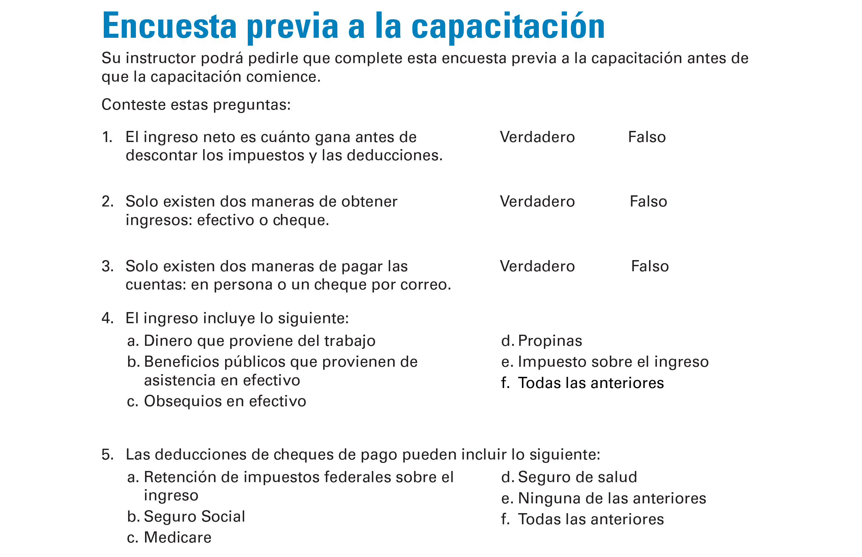
Encuesta previa a la capacitación
Consulte la página 27 de la Guía del participante

Slide 3

Section 1: Income
Sección 1
Ingresos
Consulte la página 3 de la Guía del participante.

Slide 4
Sección 1: Conclusiones principales
Comprender sus ingresos. Ese es el primer paso para poder utilizarlo para satisfacer sus necesidades.

Slide 5

¿Qué significa ingresos?
Los ingresos es el dinero que recibe
¿Cuáles son algunos tipos de ingresos?

Slide 6
Tipos de ingresos
Ingresos devengados
Ingresos de activos o inversiones
Beneficios o asignaciones públicas que se pagan con dinero
Otros beneficios o asignaciones
Otros ingresos

Slide 7

Ingreso bruto y neto
Ingreso bruto
  Ingreso total sin deducciones
Ingreso neto
  Ingreso bruto menos deducciones
  Lo que tiene para ahorrar, repartir y gastar
  Su salario de bolsillo

Slide 8
Embargo
Embargo de salario
Embargo de cuenta
Compensación del Tesoro

Slide 9


¿De qué manera puede obtener dinero?

Slide 10
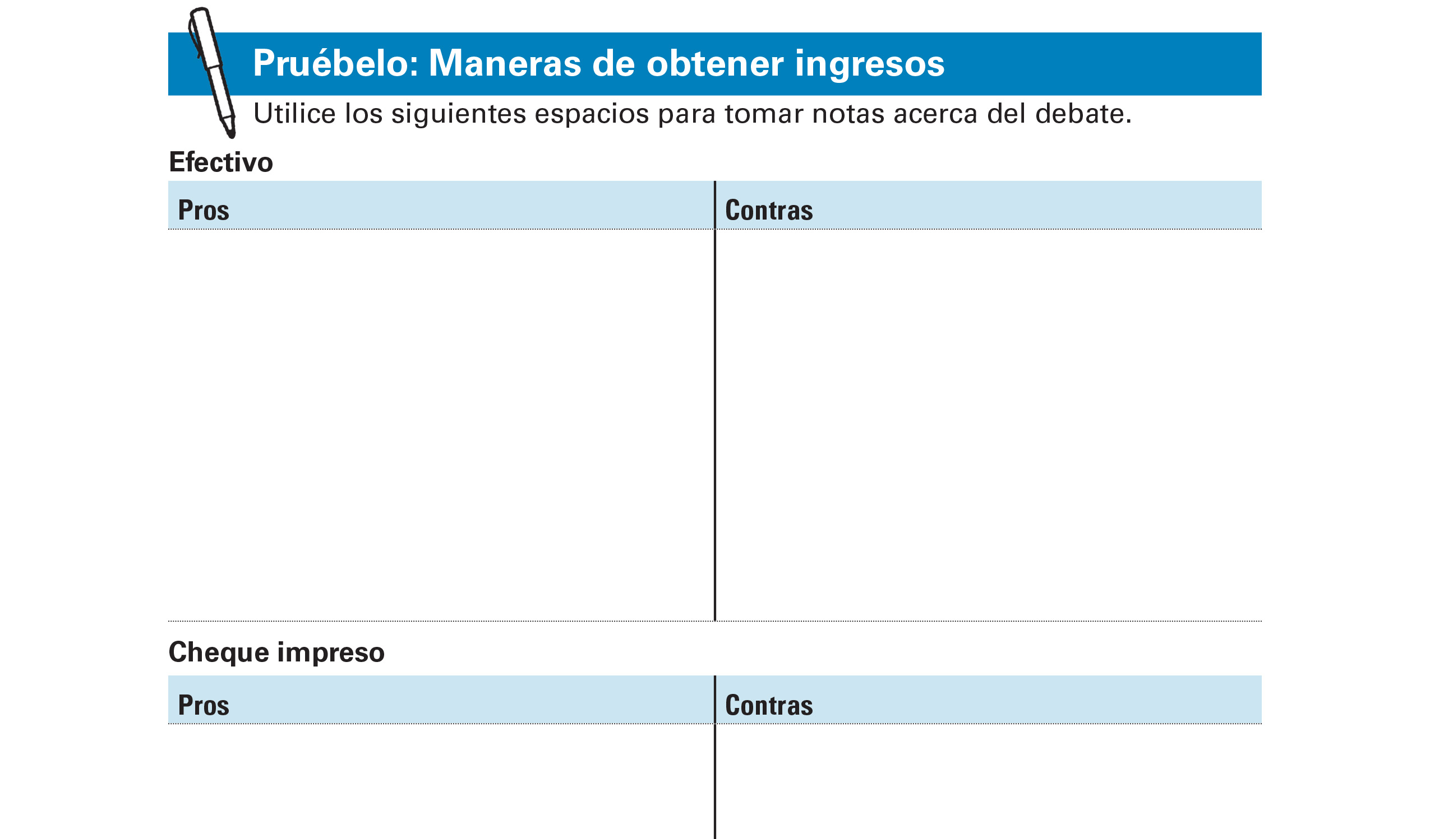
Pruébelo: Maneras de obtener ingresos en la página 4 de la Guía del participante

Slide 11
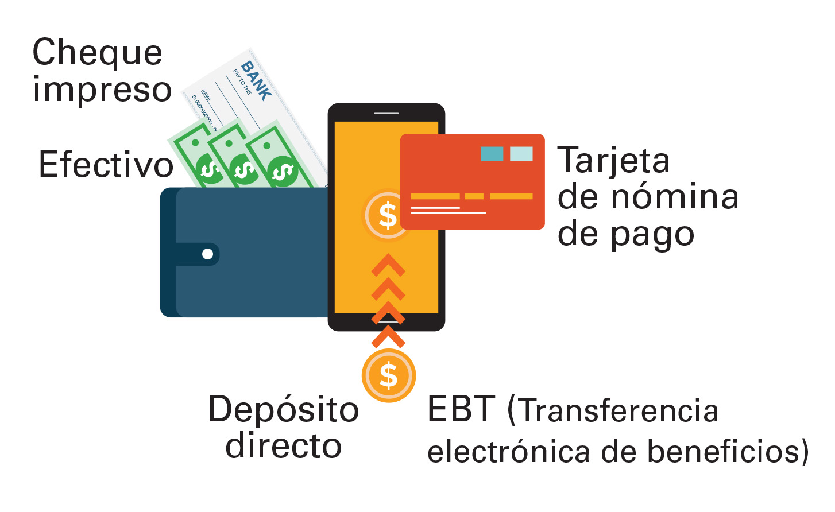
Maneras de obtener ingresos: Grupos reducidos
Efectivo
Cheque impreso
Depósito directo
Tarjeta de nómina de pago
Transferencia electrónica de beneficios

Slide 12

Comprensión de los recibos de salarios
Información en un recibo de salario típico:
  Información personal
  Período de pago
  Fecha de pago
  Remuneración bruta
  Deducciones
  Remuneración neta
  Aportes del empleador

Slide 13
Deducciones
Deducciones obligatorias
  FICA: Seguro Social y Medicare
  Impuesto sobre el ingreso: federal, estatal, local
Deducciones optativas (voluntarias)
  Por ejemplo, primas de seguro, pagos de sindicatos, aportes a la cuenta de jubilación, aportes de beneficencia, depósitos directos.

Slide 14
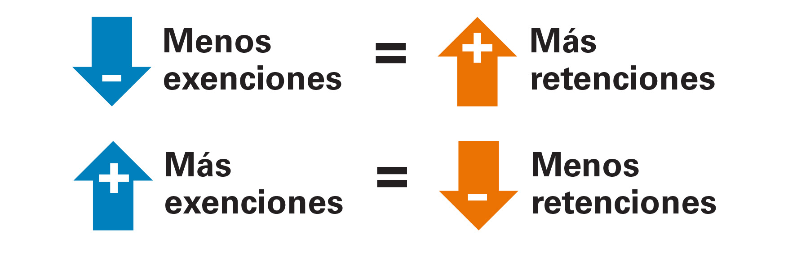
Retención del impuesto sobre el ingreso
Formulario W-4 del Servicio de Impuestos Internos
  Posiblemente, formularios de impuestos sobre el ingreso locales y estatales también
Tenga cuidado de que las retenciones no sean demasiado bajas

Slide 15
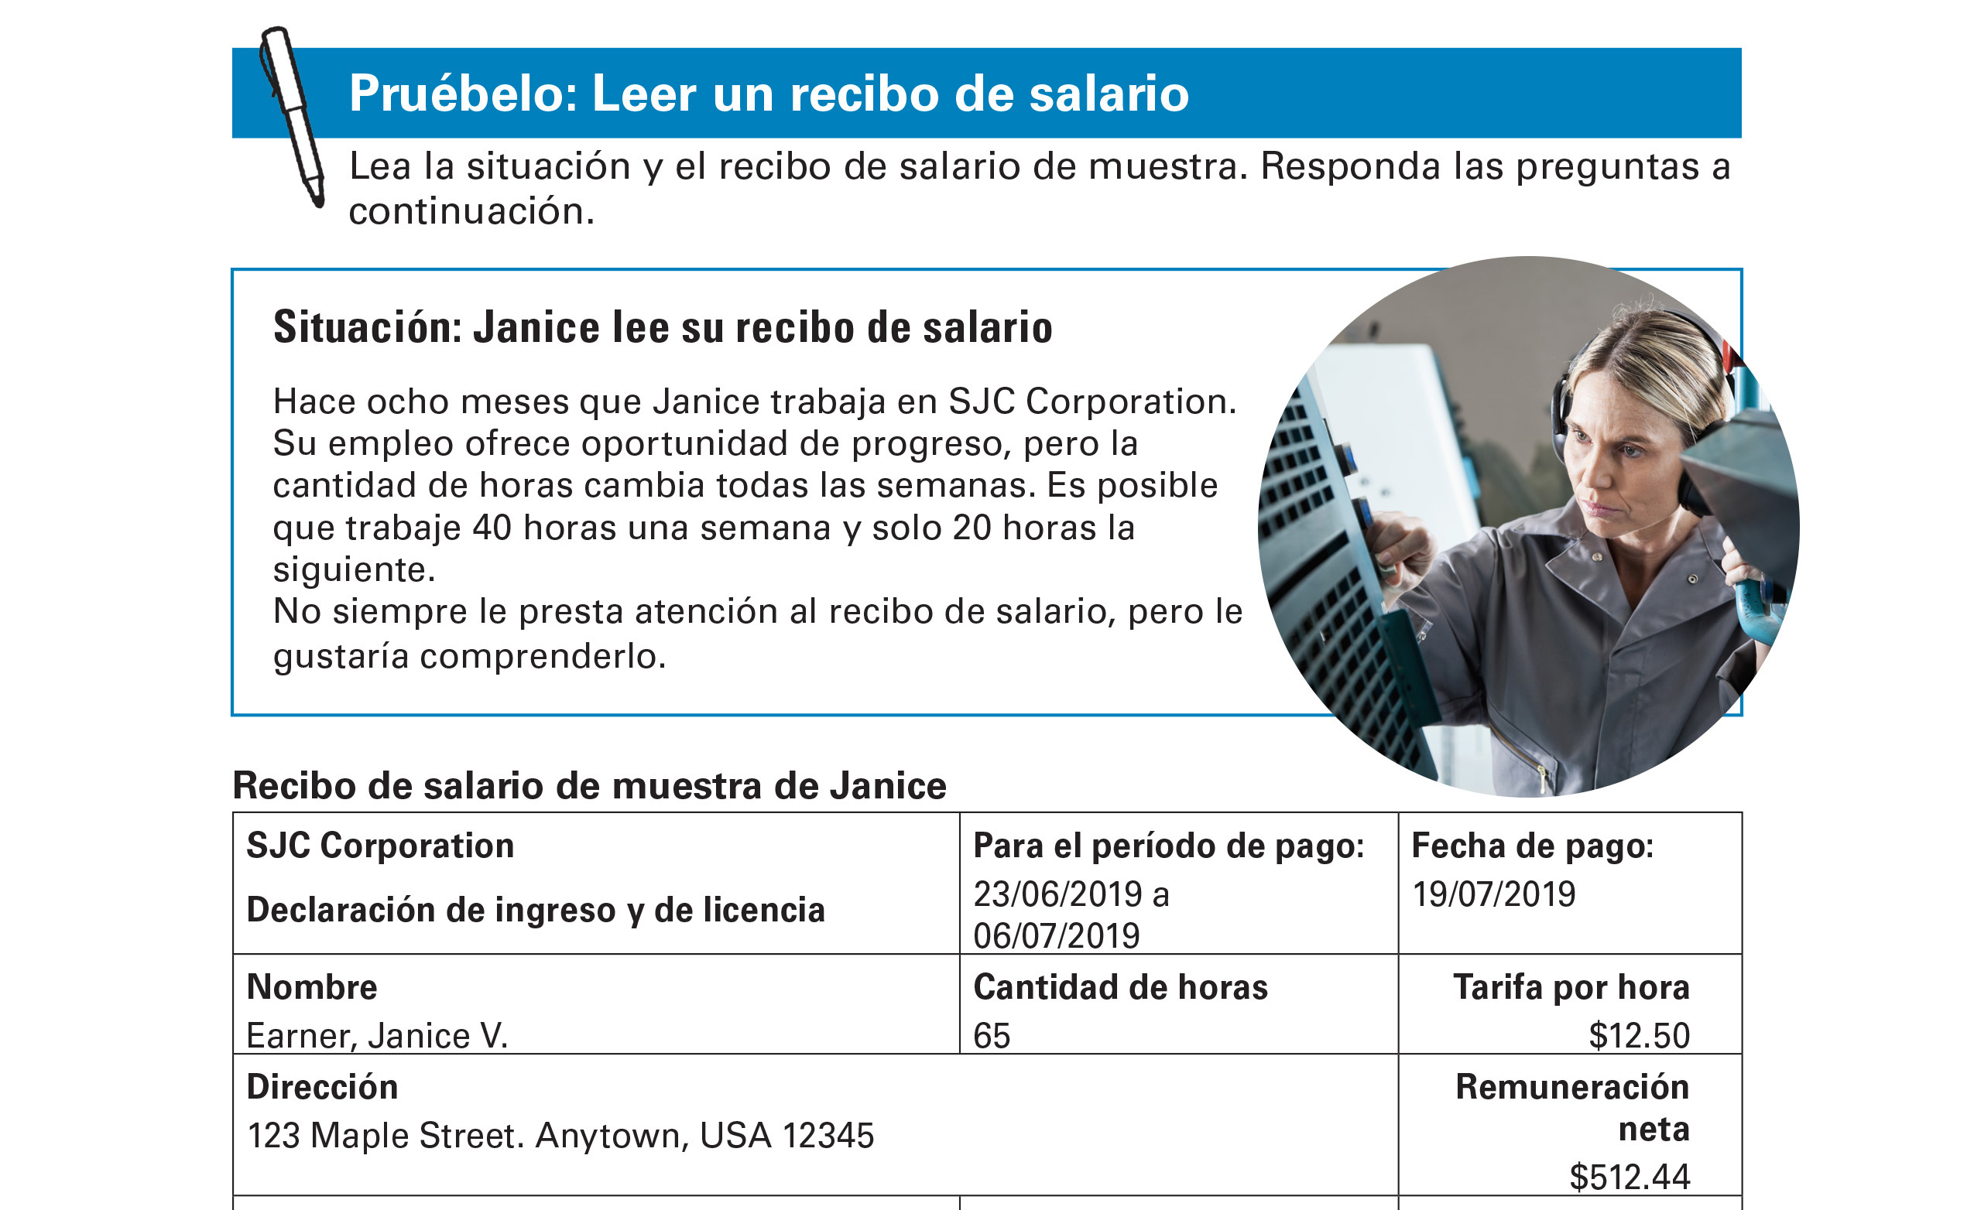
Pruébelo: Leer un recibo de salario en la página 8 de la Guía del participante

Slide 16
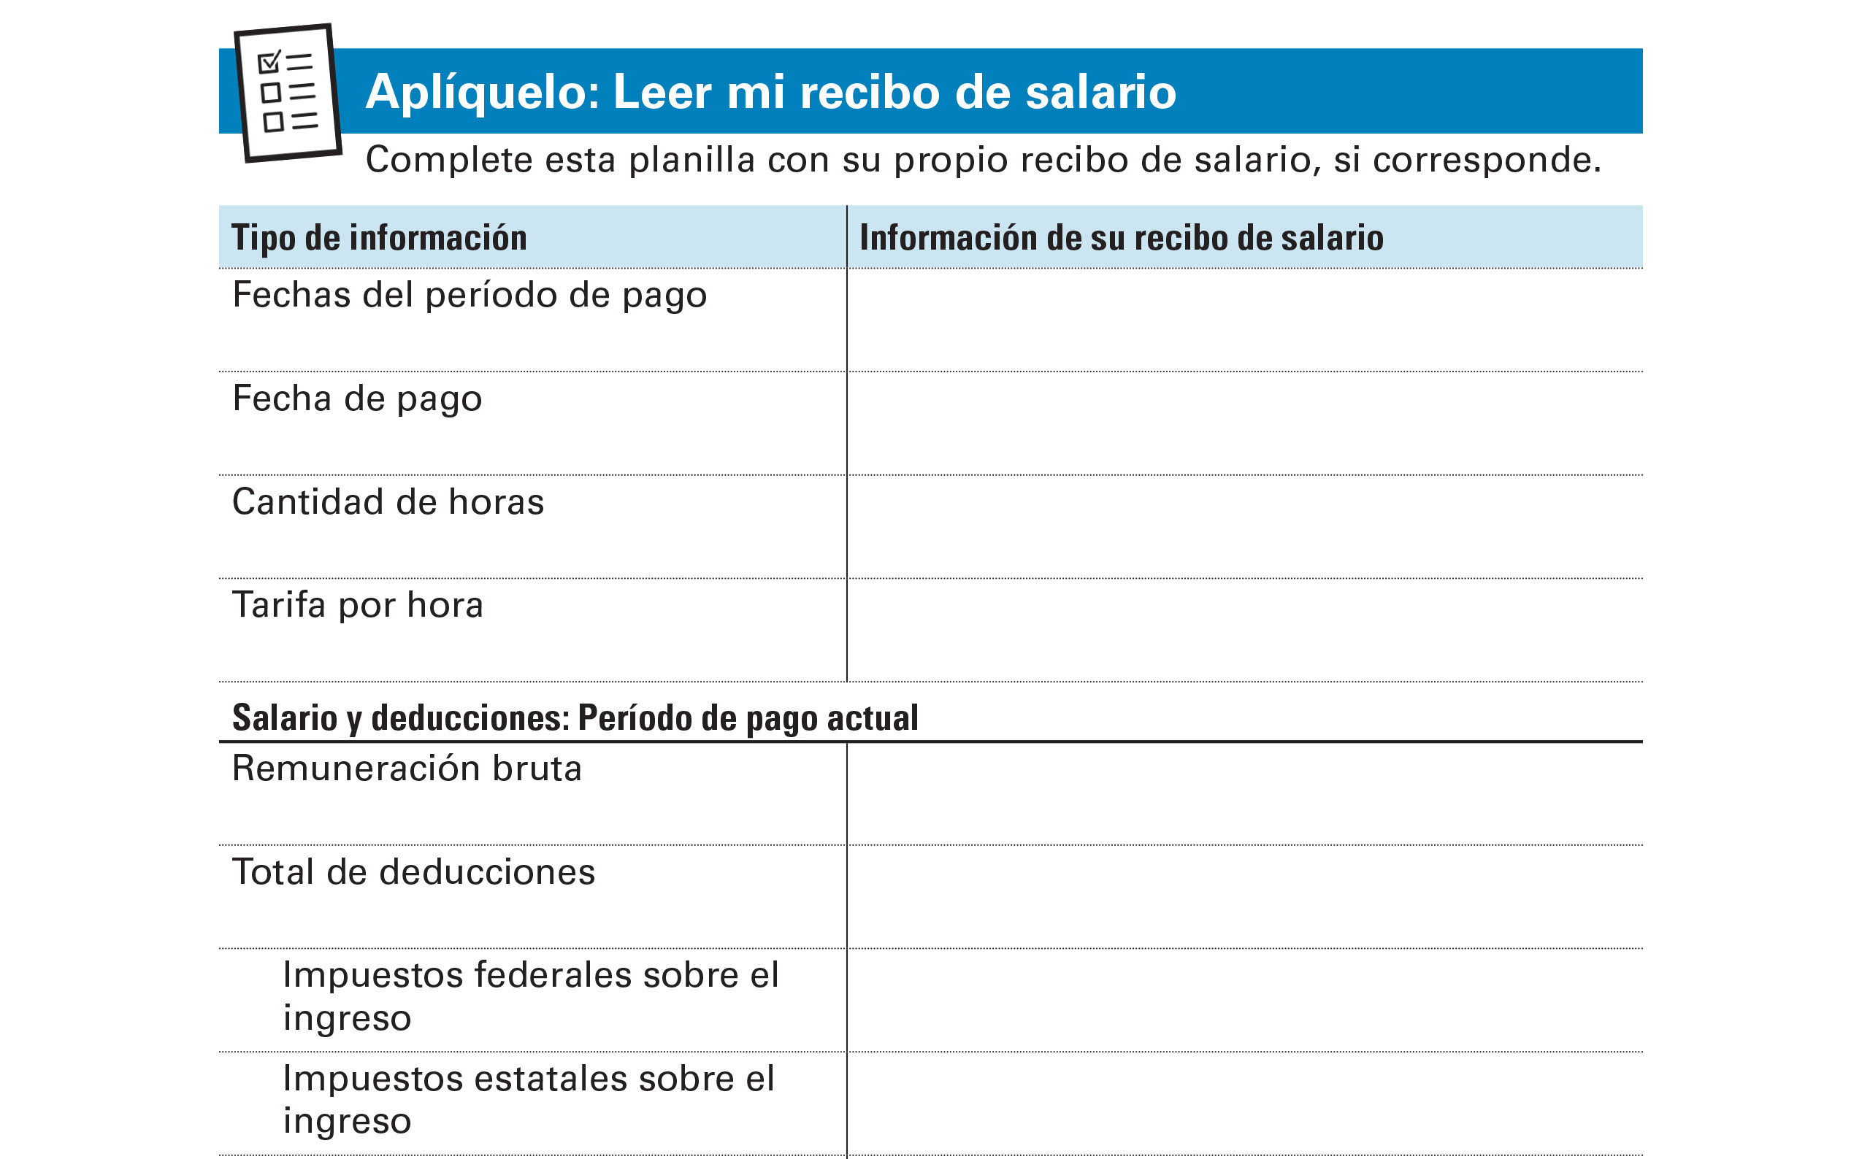
Apply It: Reading My Pay Statement
Aplíquelo: Leer mi recibo de salario
Consulte la página 10 de la Guía del participante.

Slide 17
Más de un empleo o un “pasatiempo” remunerado
Si recibe… | El empleador lo considera…
Formulario W-2 del IRS | Un empleado
Formulario 1099-MISC del IRS | Trabajador independiente
Comprender cómo le están pagando
  Es posible que deba pagar los impuestos por su cuenta
  Considere apartar dinero para el futuro
  ¡Mantenga registros exactos!

Slide 18
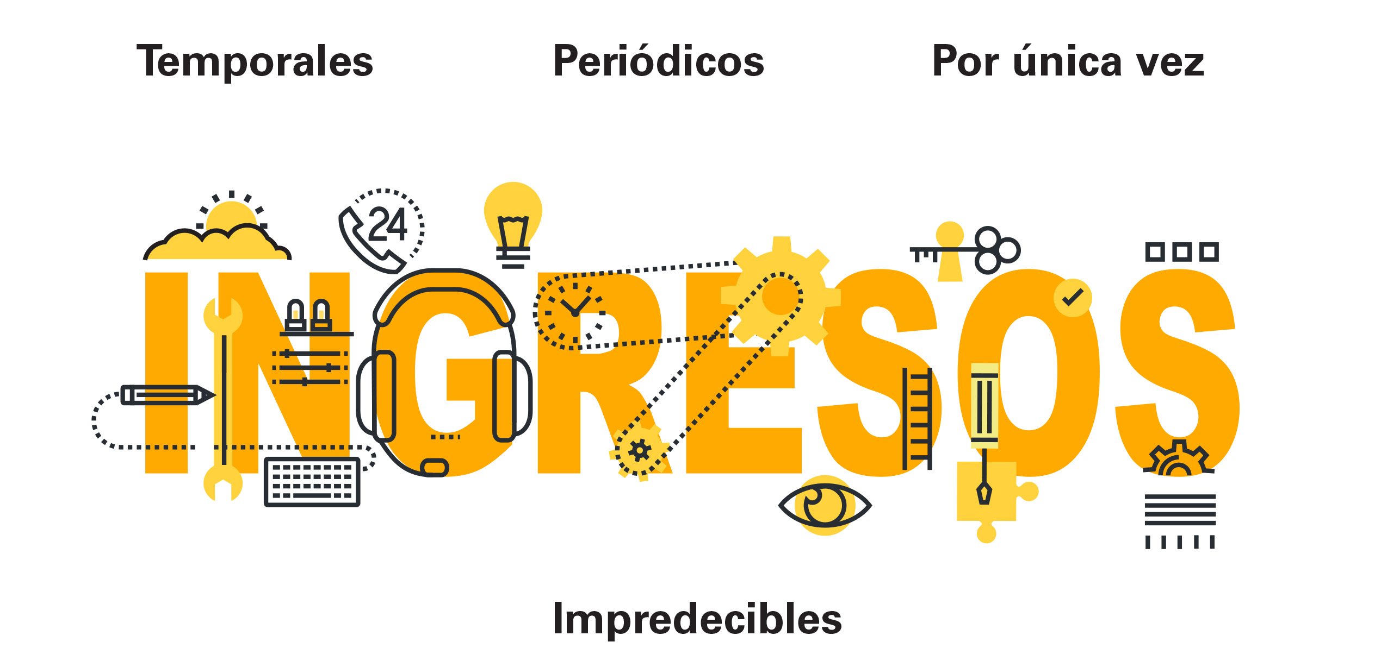
Mantener un registro de los ingresos
Ingreso periódico
Ingreso impredecible
Ingreso temporal
Ingreso por única vez

Slide 19
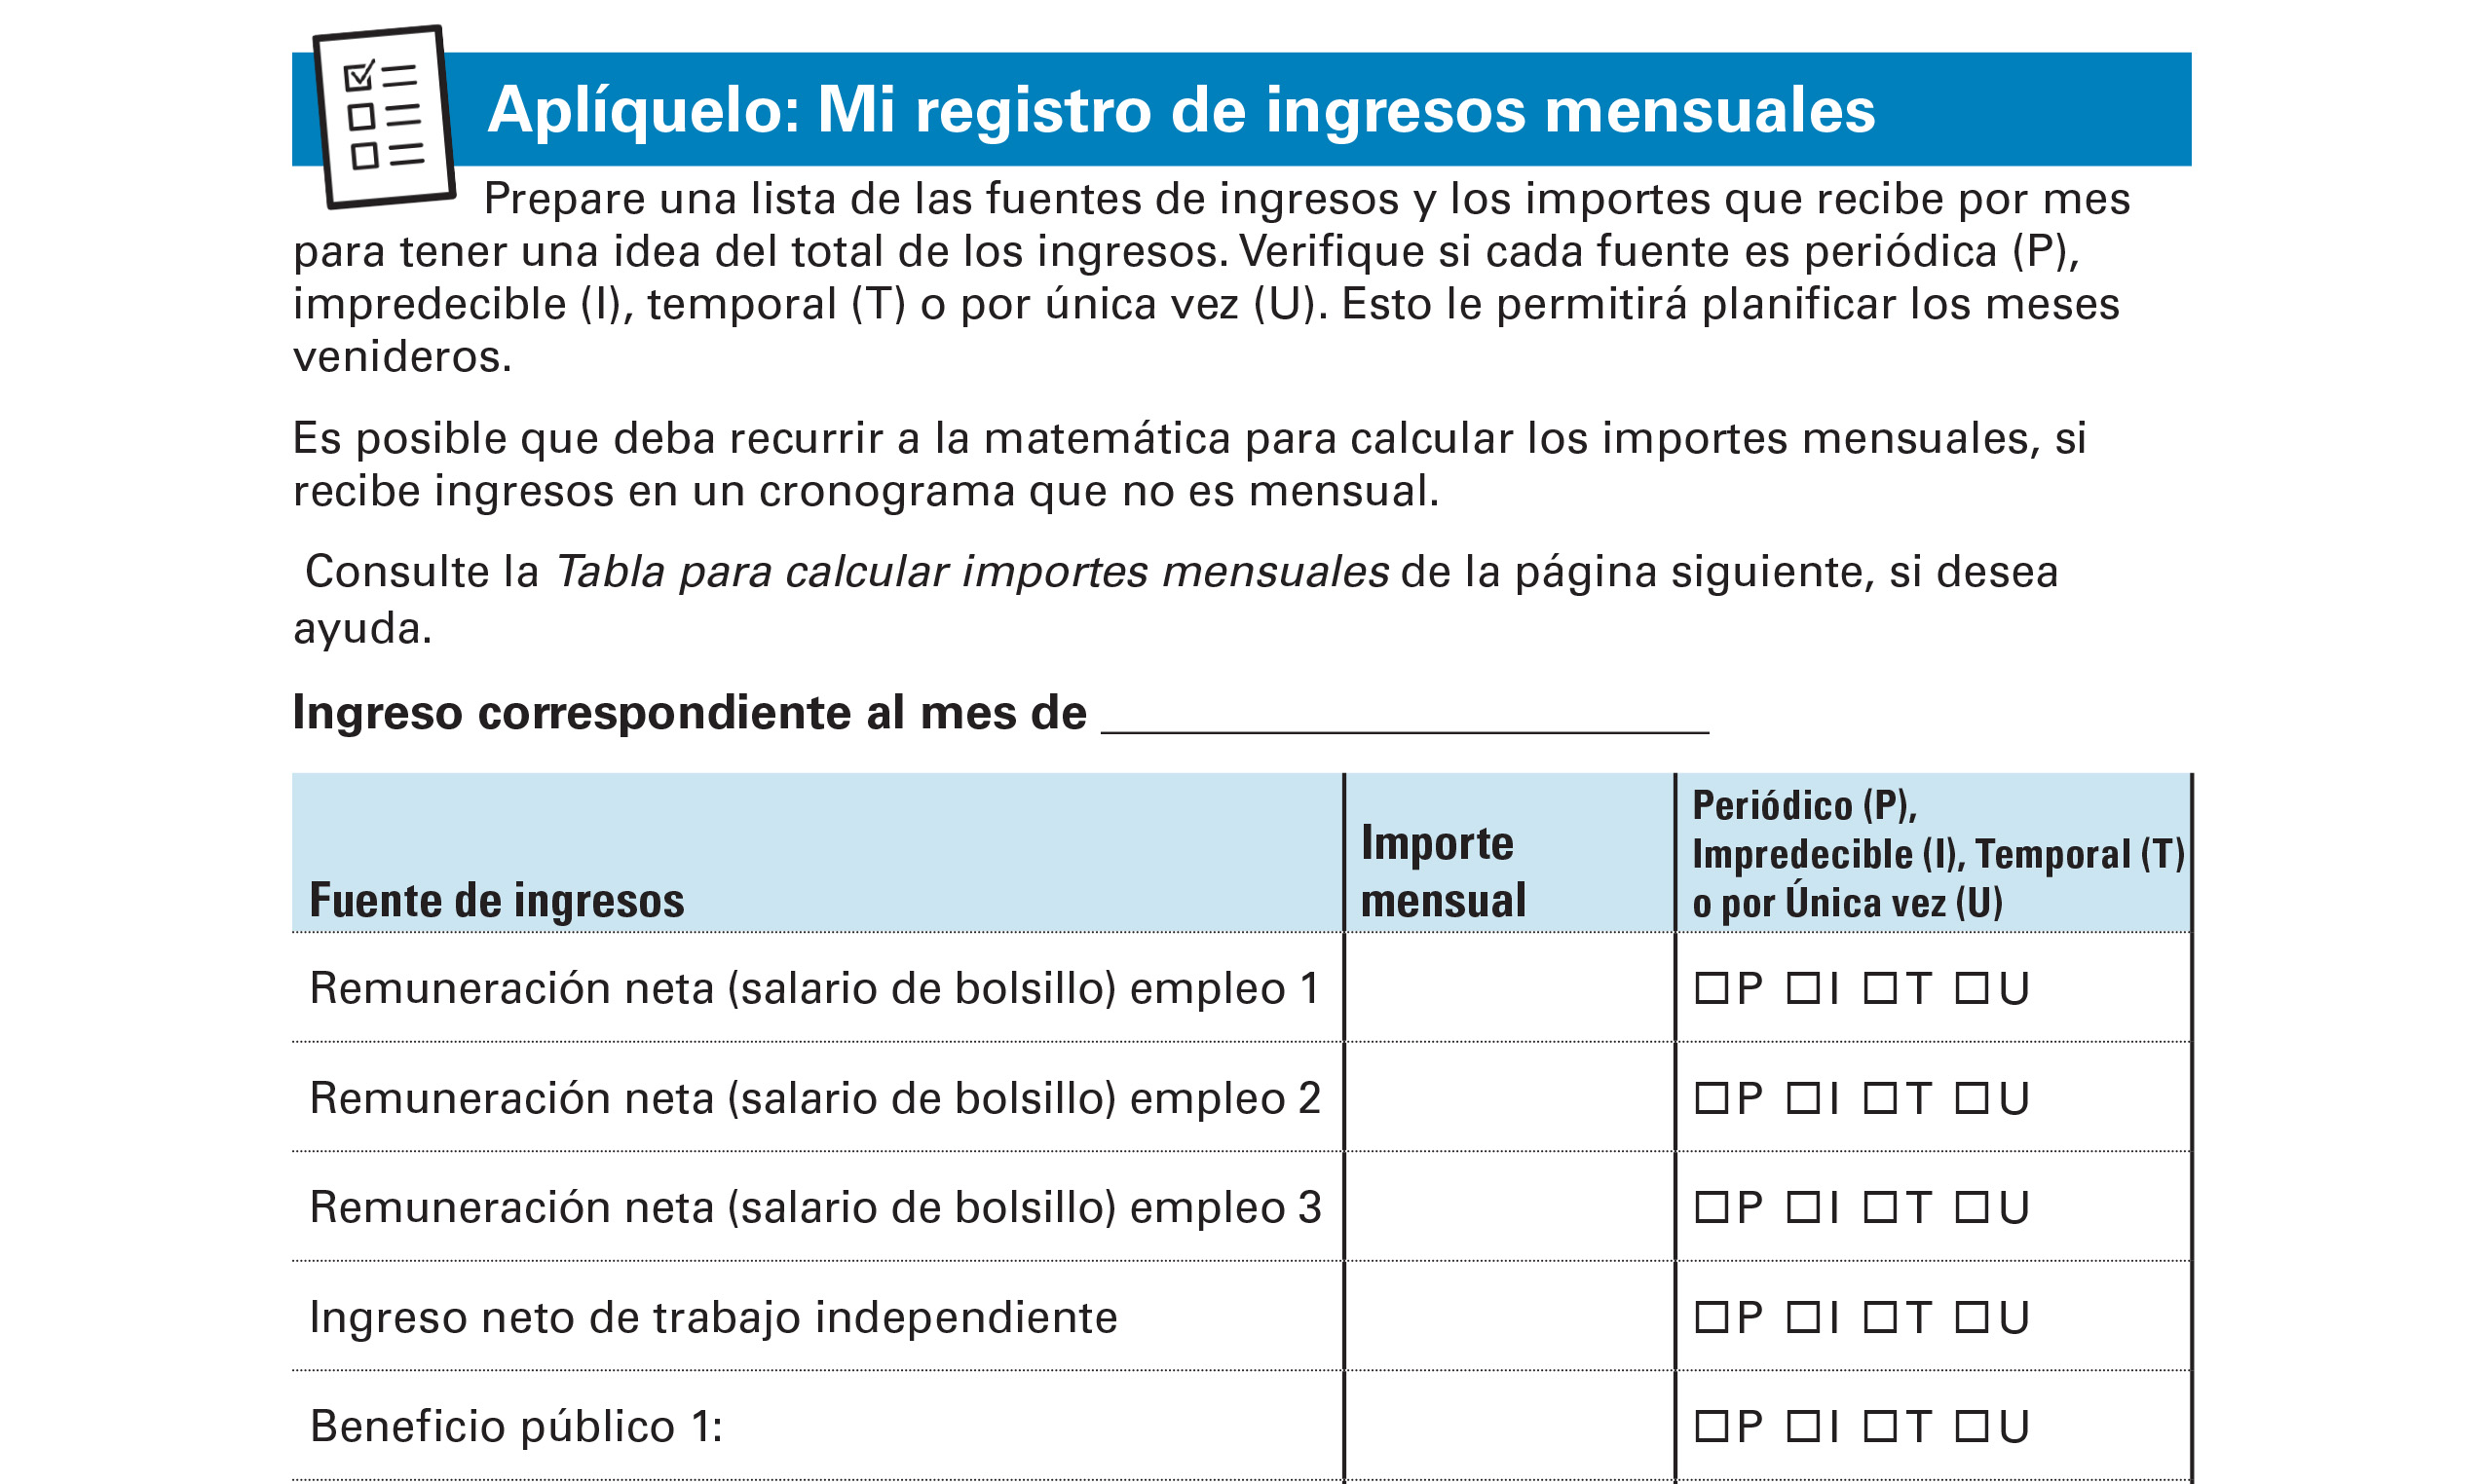
Aplíquelo: Mis necesidades de administración financiera
Consulte la página 13 de la Guía del participante

Slide 20
Sección 1: Recordar las conclusiones principales
Comprender sus ingresos.
Ese es el primer paso para poder utilizarlo para satisfacer sus necesidades.

Slide 21

Section 2: Expenses
Sección 2
Gastos
Consulte la página 15 de la Guía del participante.

Slide 22
Sección 2: Conclusiones principales
Comprender los gastos.
Eso le permitirá decidir cómo ahorrar, repartir y gastar los ingresos.

Slide 23




Maneras de usar el dinero
¿Qué hacen las personas con el dinero?

Slide 24
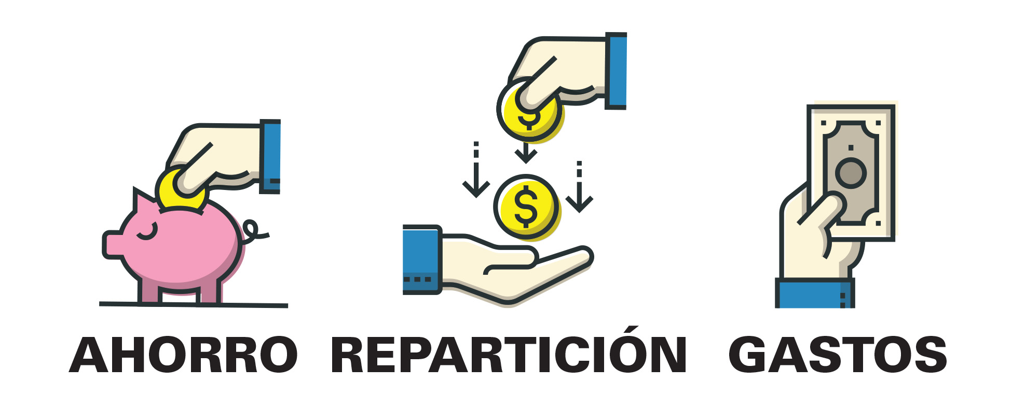
Piense cómo utiliza el dinero
Lo ahorra
Lo reparte
Lo gasta

Slide 25
Maneras de considerar los gastos
Necesidades: Cosas que necesita para vivir
Deseos: Cosas que desea, pero que no son indispensables
Obligaciones: Deudas que contrajo
¿Puede…
encontrar maneras más económicas de suplir sus necesidades?
utilizar menos dinero para los deseos?
negociar pagos menores para las obligaciones?

Slide 26
Si recibe beneficios públicos
Aprenda los límites de los recursos y los activos.
Controle cómo sus gastos y ahorros afectan los activos contables.
Utilice los ingresos de manera que evite exceder el límite de los activos.

Slide 27
Mantener un registro de los gastos
Ayuda a comprender si está utilizando el dinero de manera coherente con sus valores y objetivos.
Revela dónde puede hacer cambios.
Y… puede ayudarlo a gastar menos

Slide 28
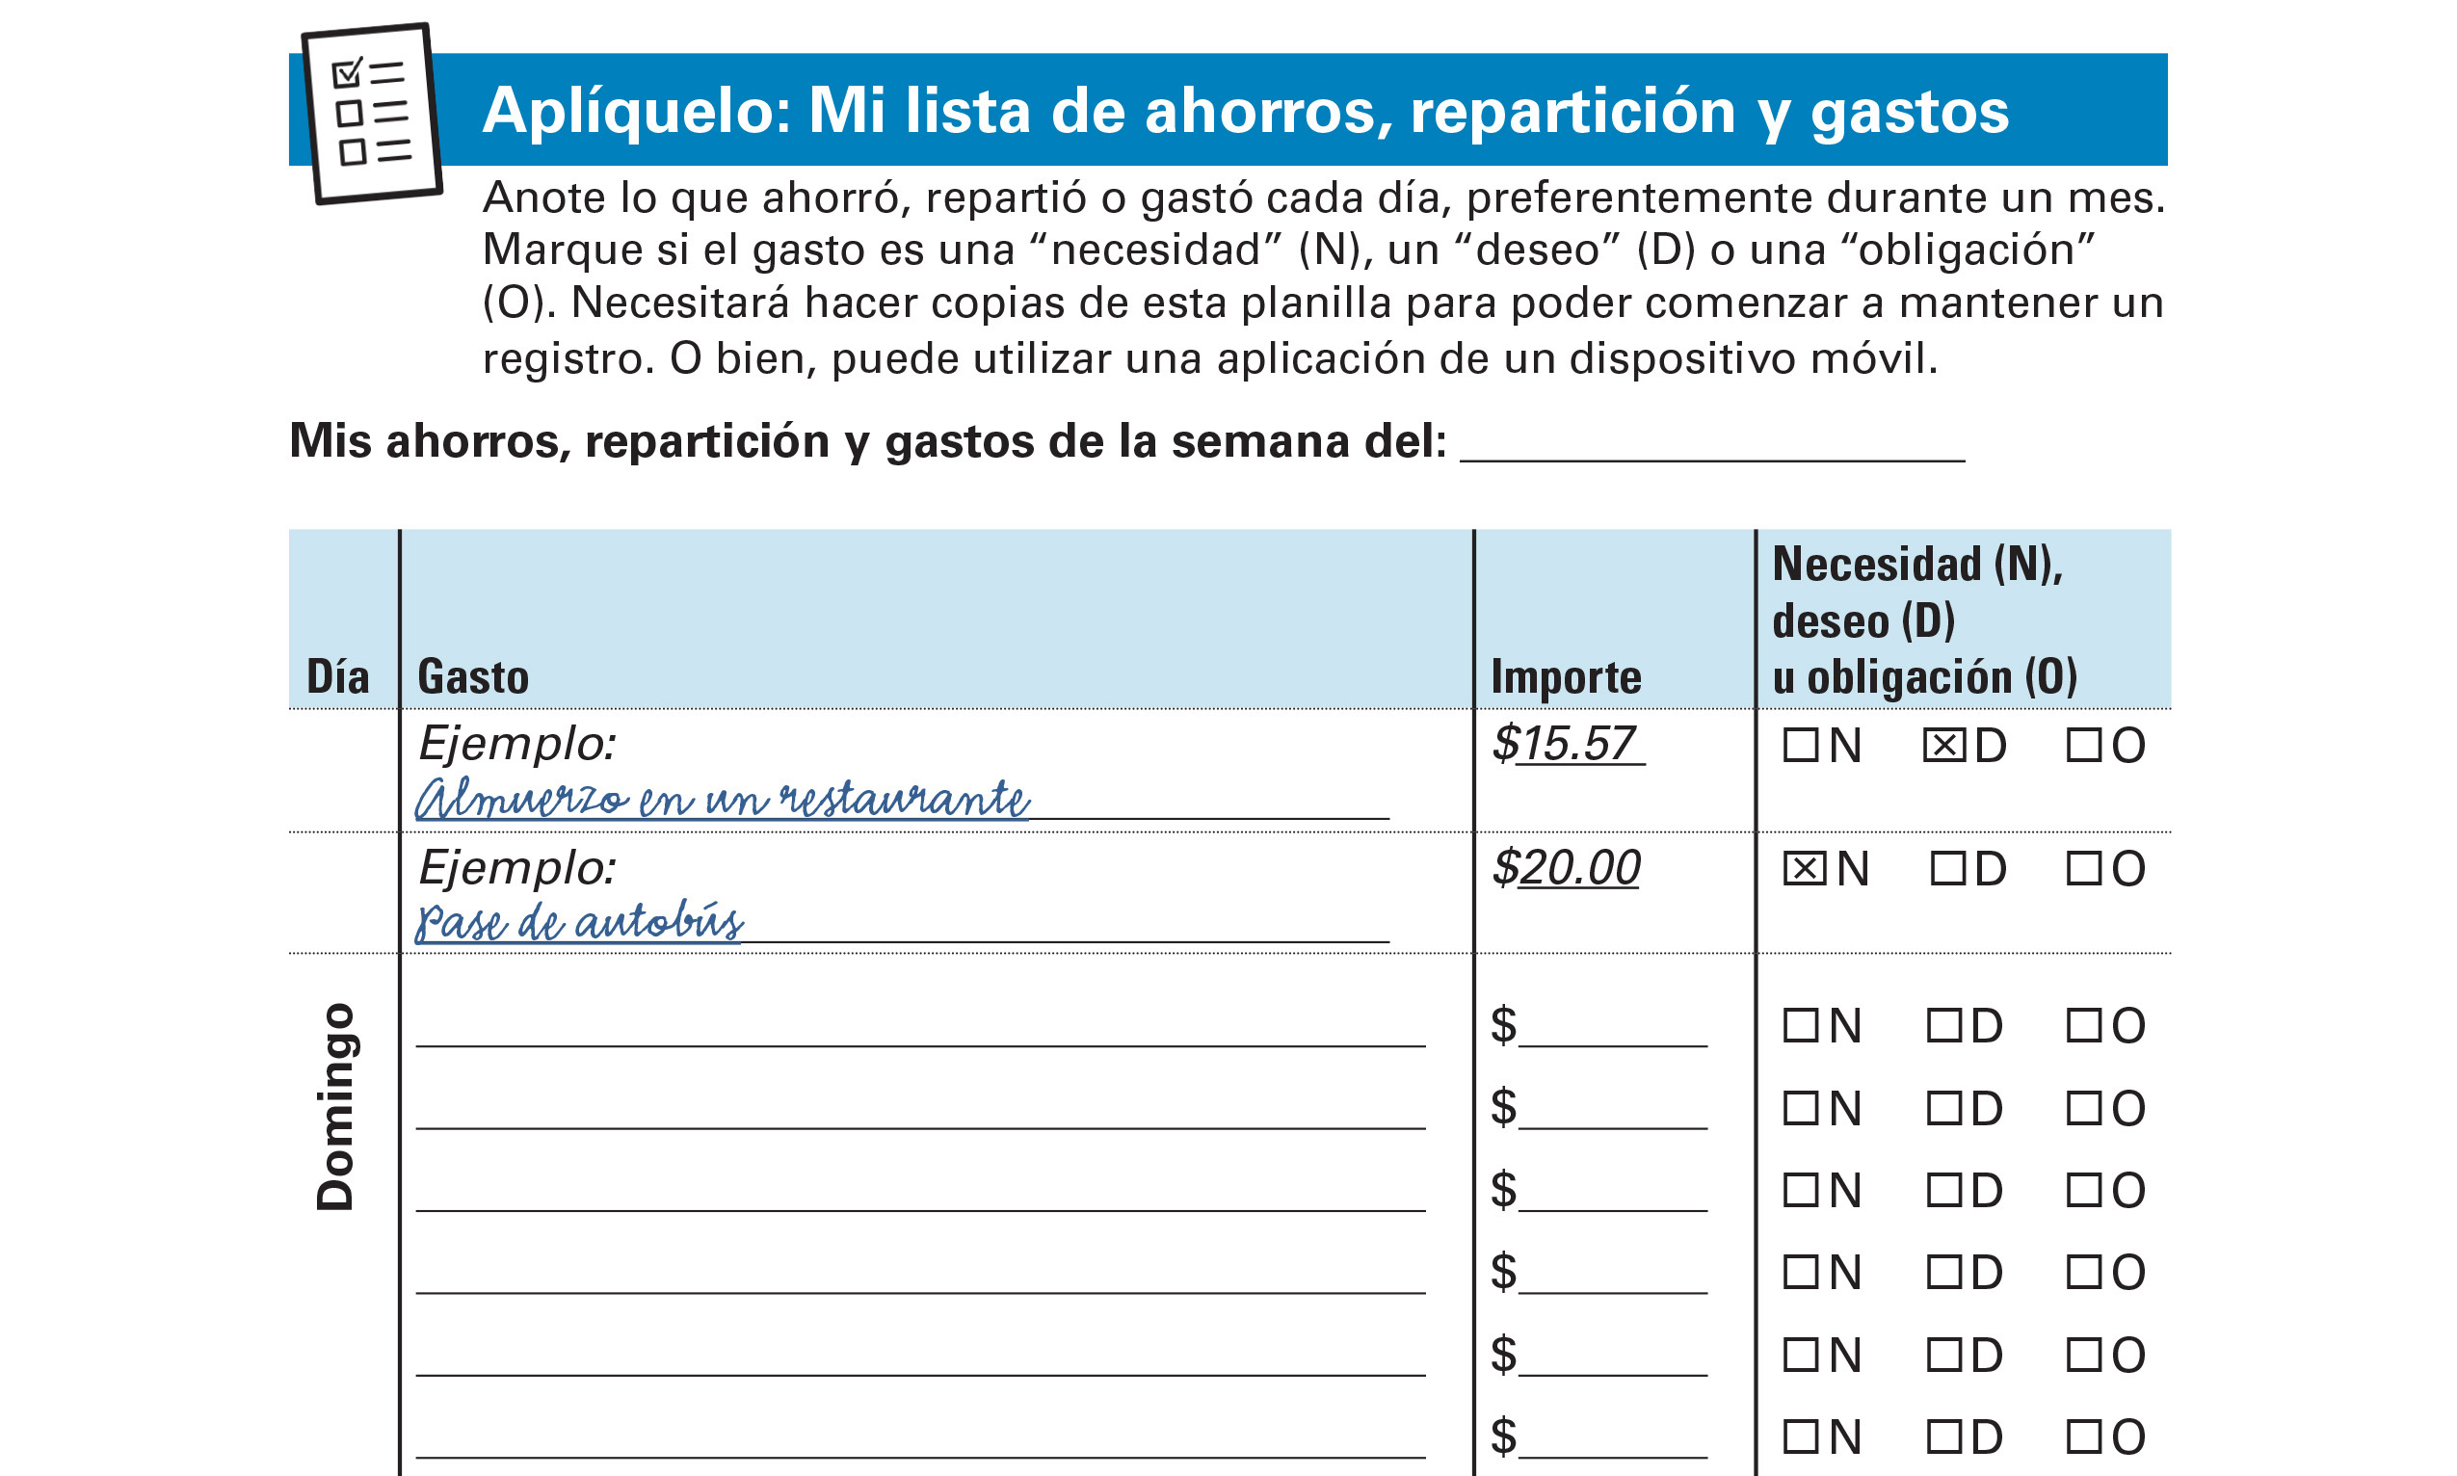
Aplíquelo: Mi lista de ahorros, repartición y gastos en la página 16 de la Guía del participante

Slide 29
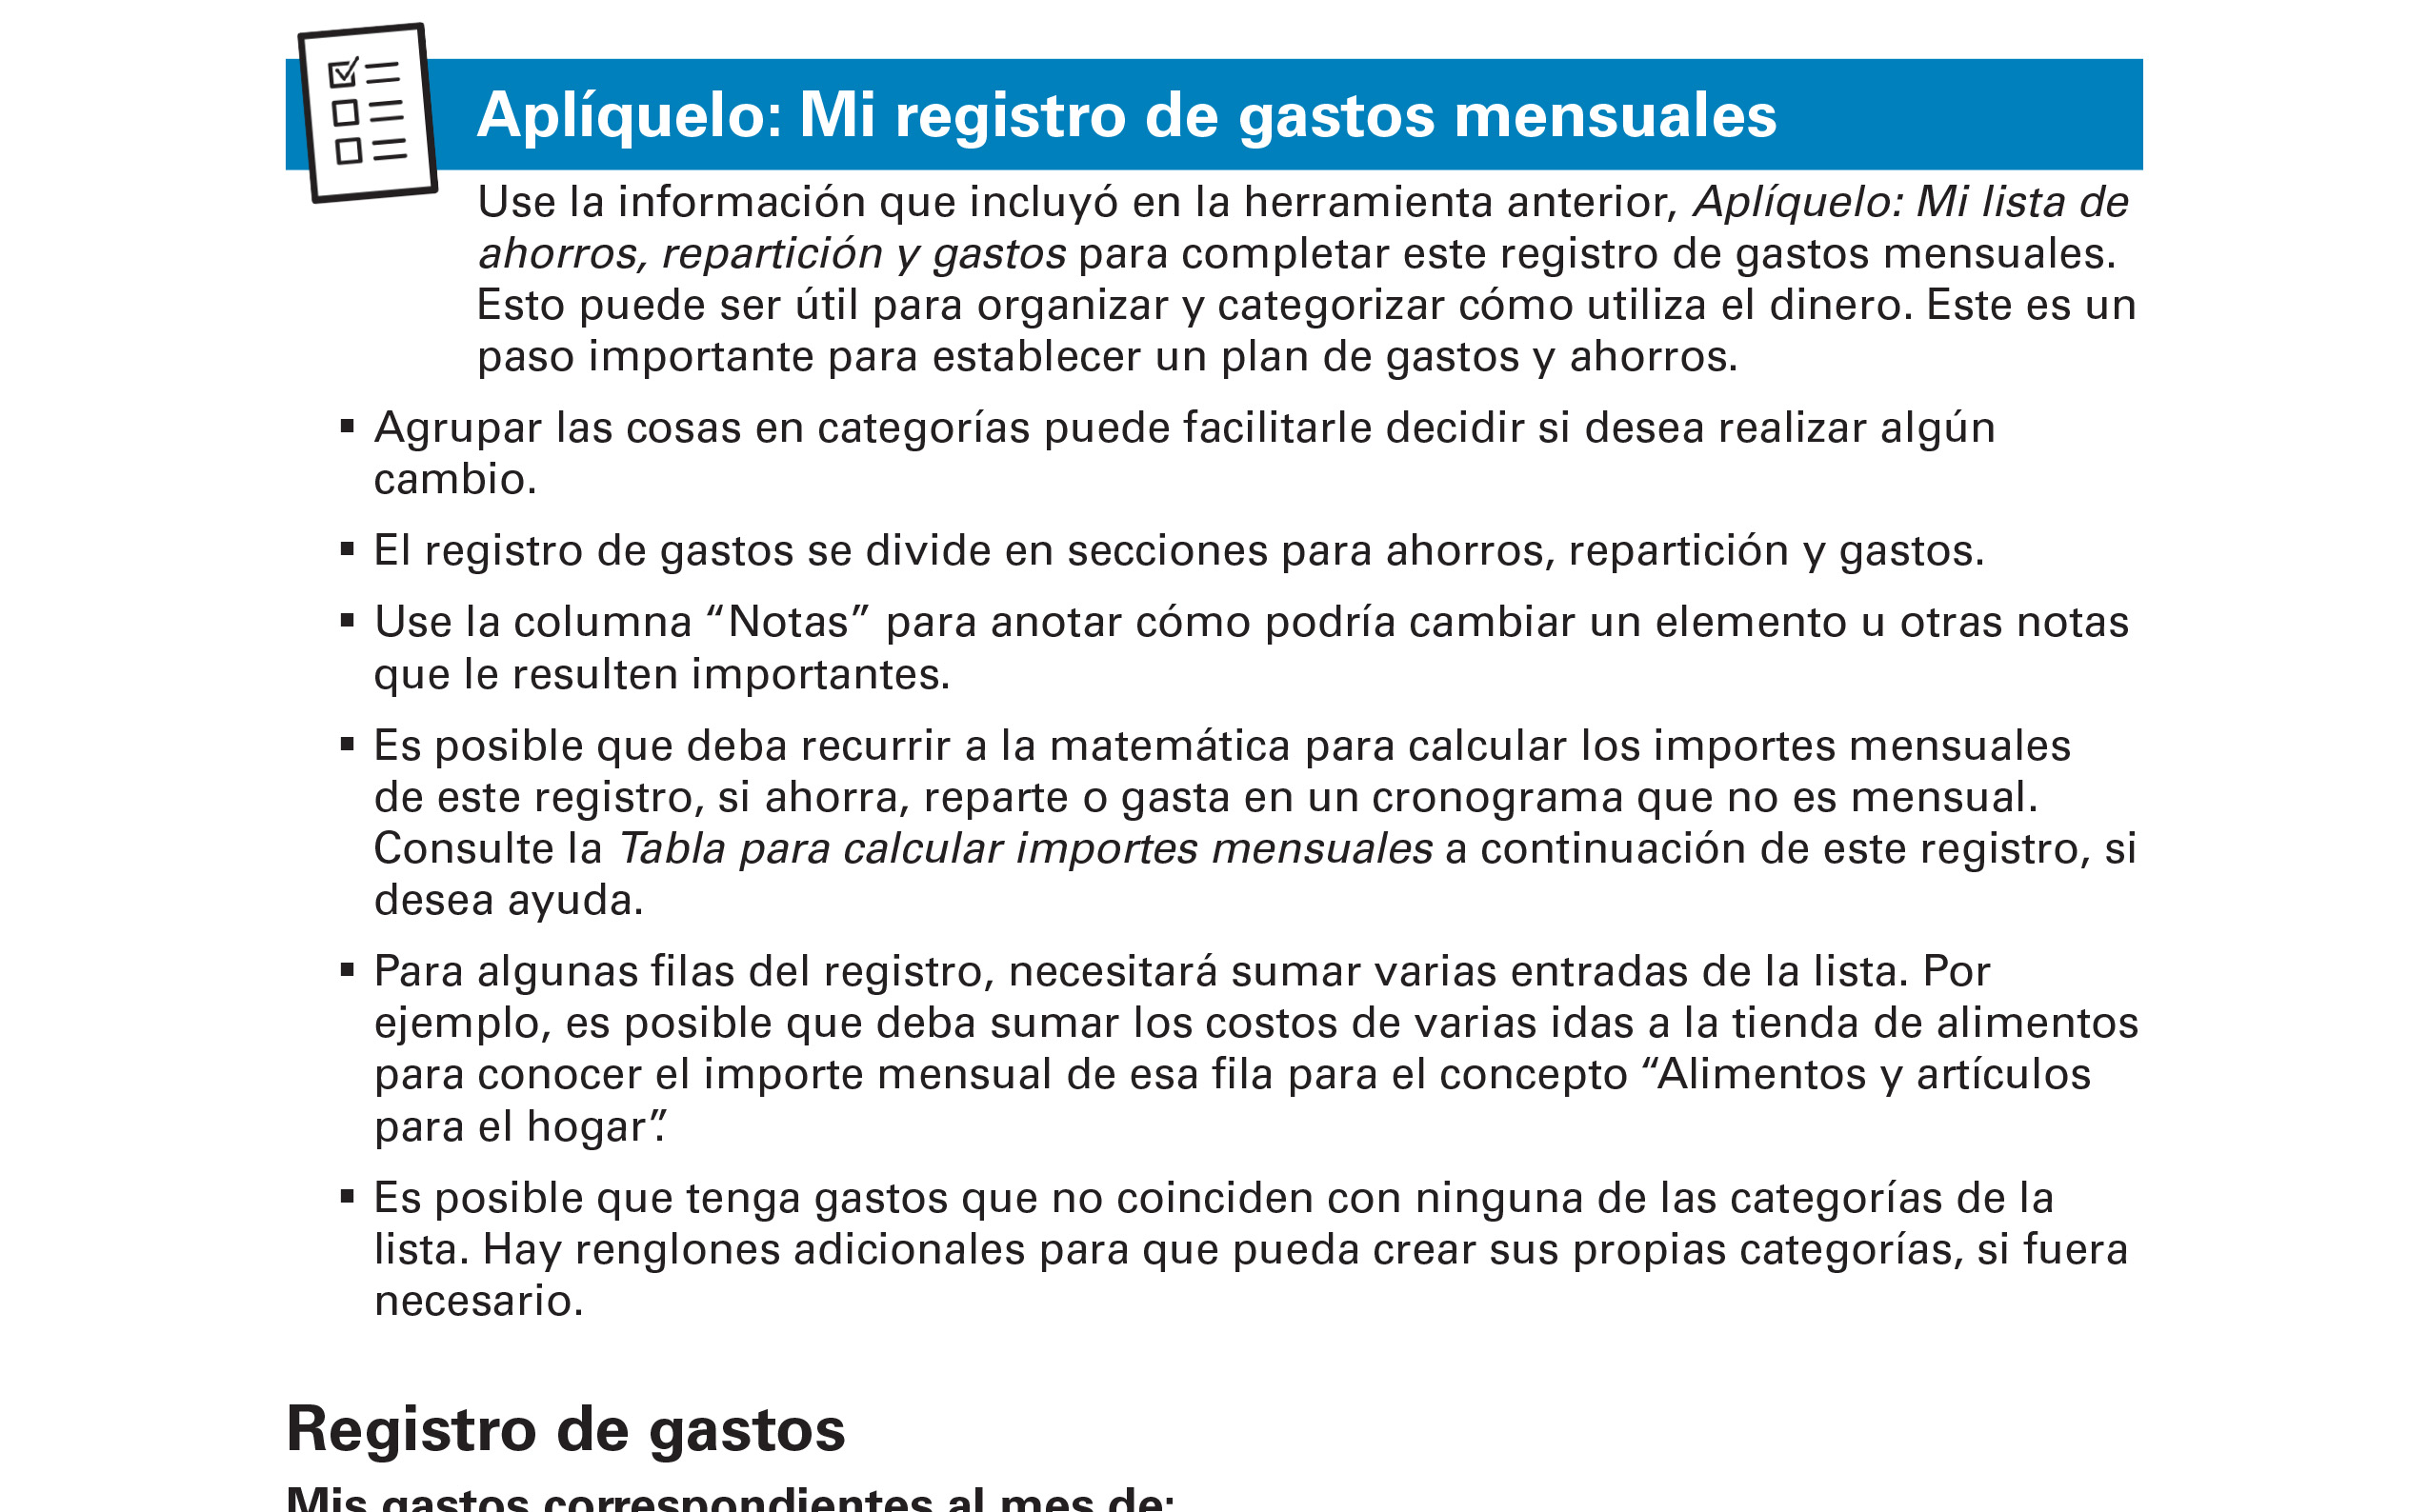
Aplíquelo: Mis necesidades de administración financiera
Consulte la página 18 de la Guía del participante

Slide 30

Administrar los gastos
Le ayuda a evitar:
  cargos por mora;
  interés por saldos impagos;
  entradas negativas en el informe de créditos;
  suspensión de servicios;
  otros cargos relacionados con la suspensión de servicios.

Slide 31
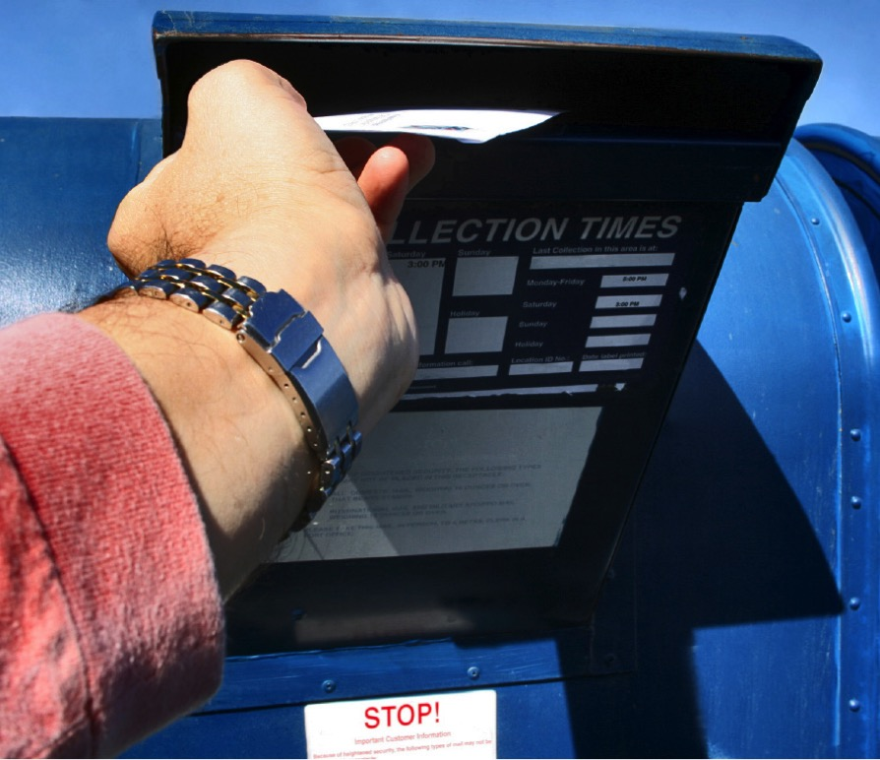
Maneras de pagar las cuentas
En persona
Por correo
En forma electrónica
  Por medio de una institución financiera
  A través del sitio web de la tarjeta de crédito
  Por medio de la entidad a la que debe dinero
  A través de un servicio de pago de cuentas
Por medio de una aplicación móvil

Slide 32
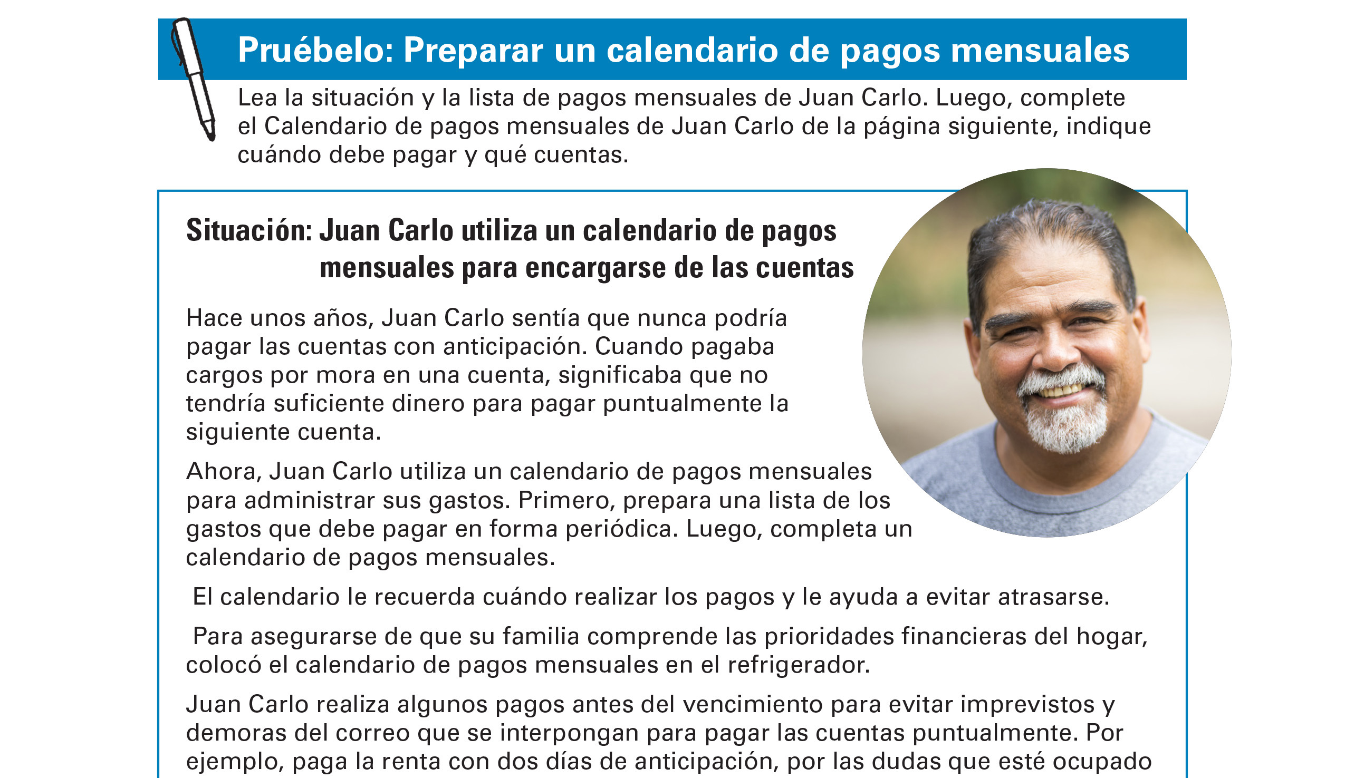
Pruébelo: Preparar un calendario de pagos mensuales en la página 22 de la Guía del participante

Slide 33
Recordar las conclusiones principales
Comprender los gastos.
Eso le permitirá decidir cómo ahorrar, repartir y gastar los ingresos.

Slide 34
Tomar medidas
Consulte la página 24 de la Guía del participante
¿Qué haré?
¿Cómo lo haré?
¿Le contaré mis planes a alguien? En caso de que sea así, ¿a quién?
Ingrese en fdic.gov/education, si desea más información.

Slide 35

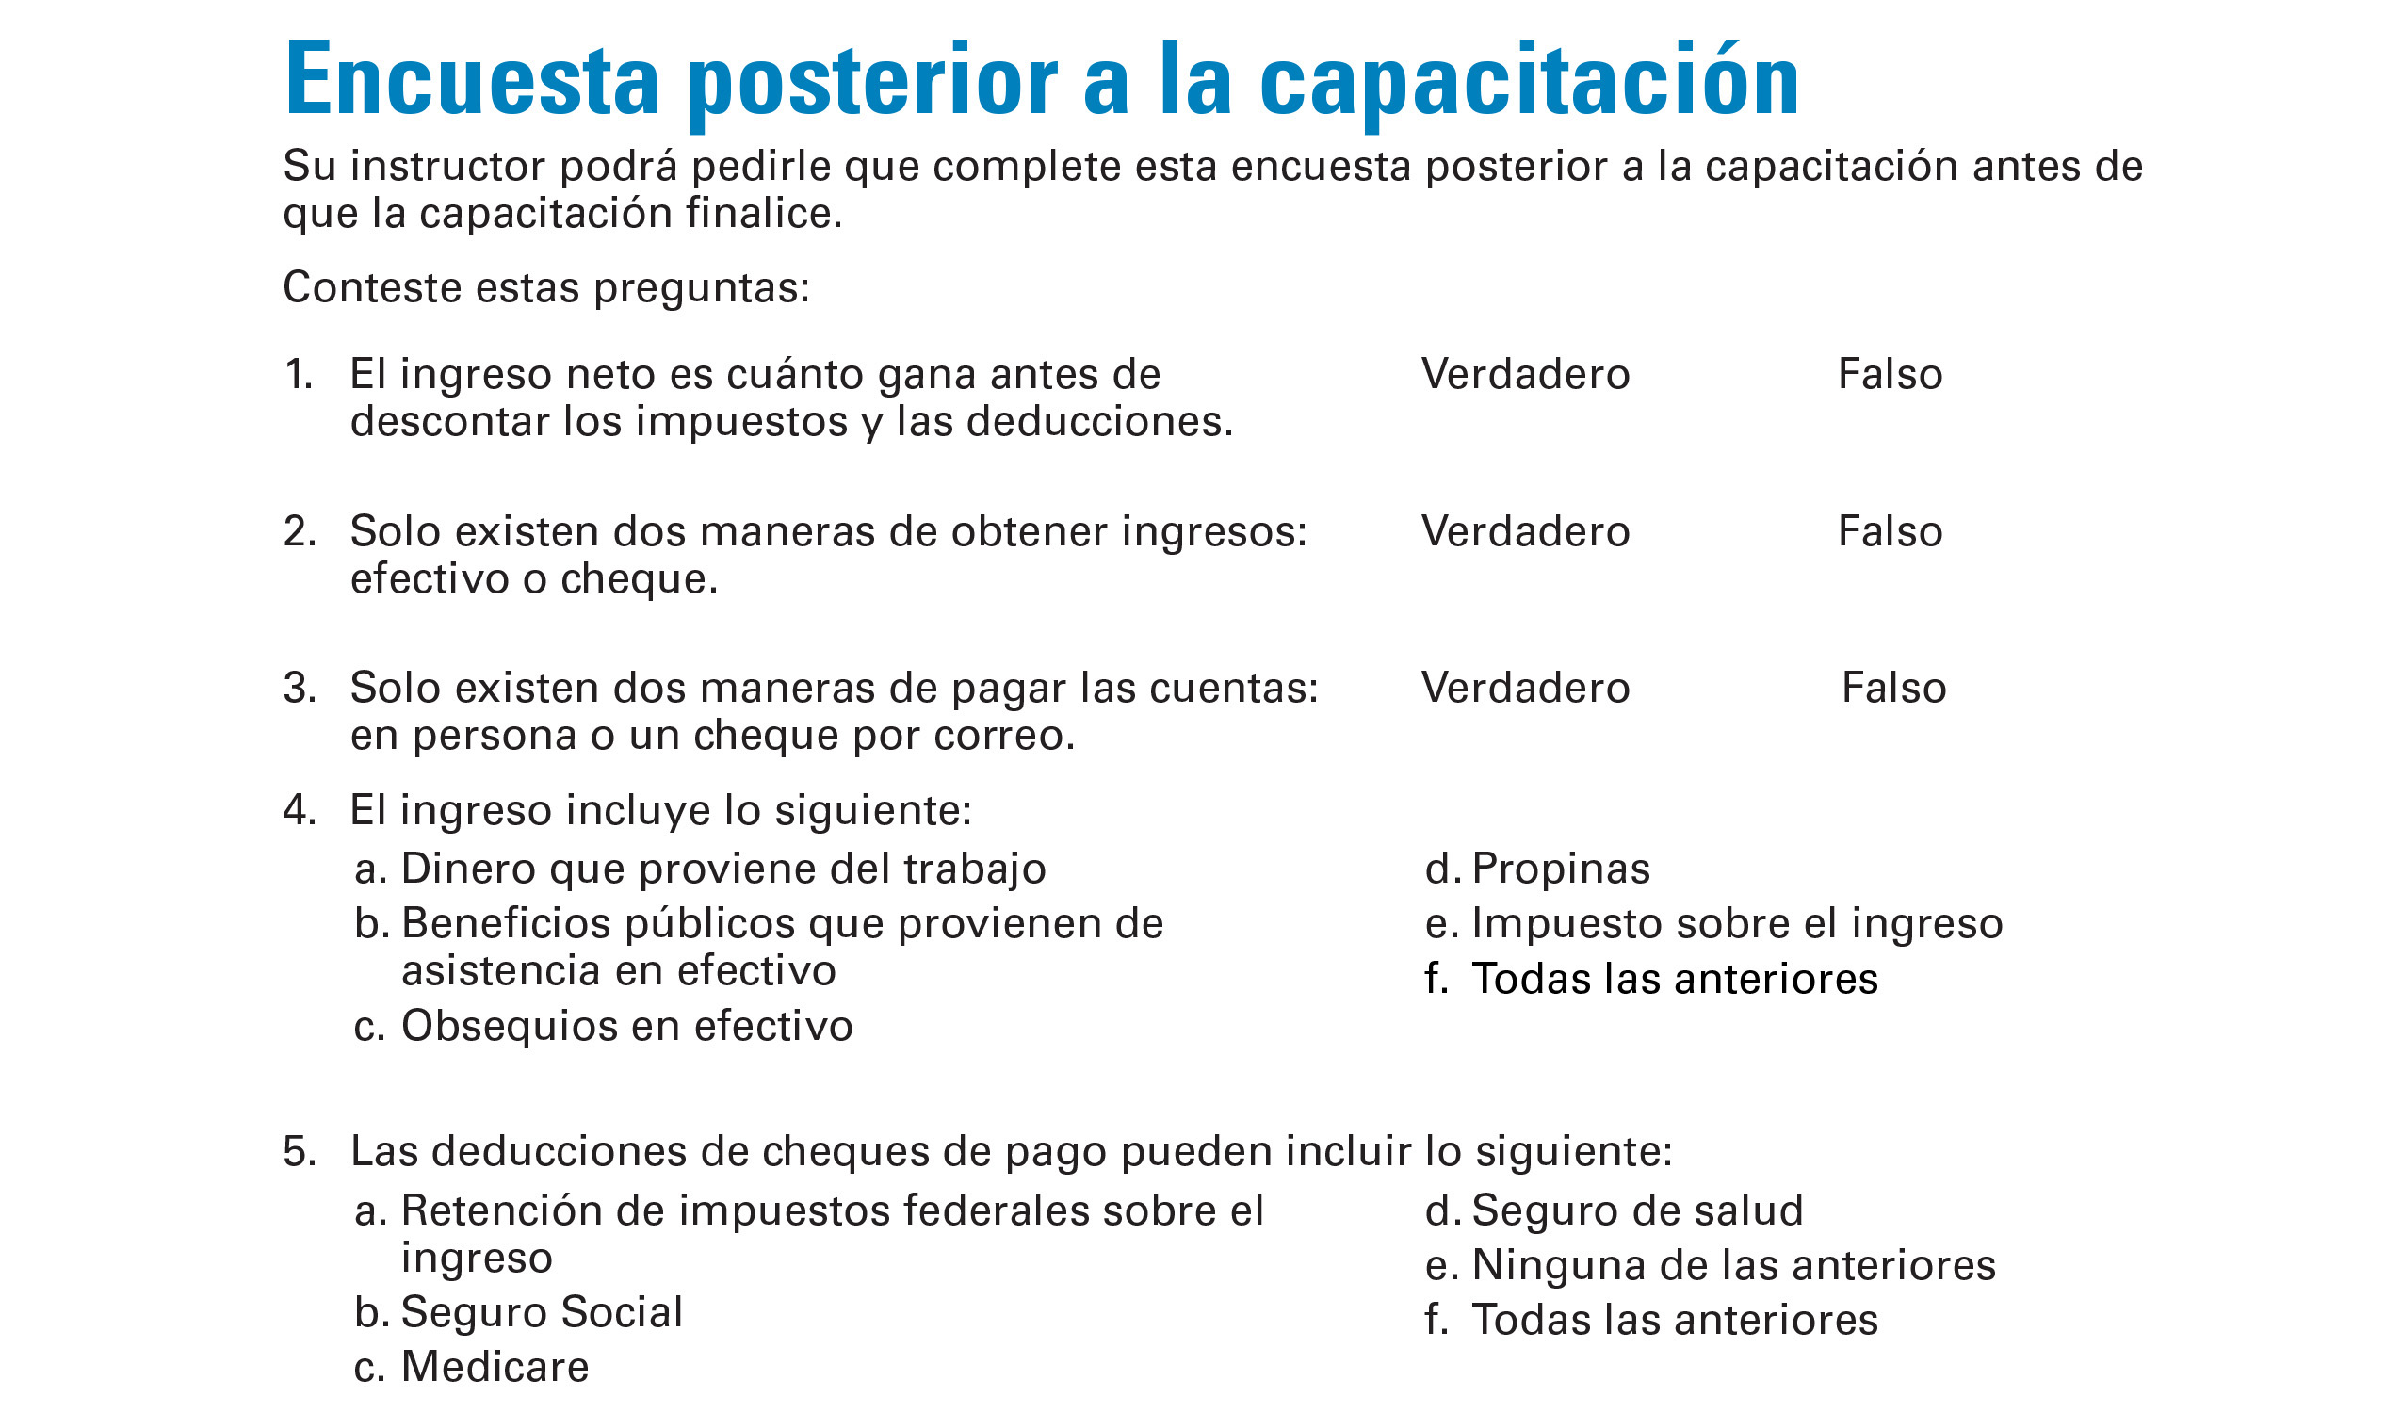
Encuesta previa a la capacitación
Consulte la página 29 de la Guía del participante

